Slide 1
Астрономия
Тема№10§22
V.Солнце и звёзды
характеристики
Излучений звёзд
астрономия от физика

Slide 2
1. Годичный параллакс и расстояния до звёзд
Рис. 5.13. Годичный параллакс звезды
Рис. 5.12. Параллактическое смещение звезды
Годичным параллаксом звезды p называют угол, под которым со звезды можно было бы видеть большую полуось земной орбиты (равную 1 а. е.), перпендикулярную направлению на звезду (рис. 5.13).

Slide 3
Определение расстояний и размеров
Одним… другим гл.
Параллакс- угол
Парсек- параллакс 1''
1пк=3,26св. лет
Т1²
R1³
=
Т2²
R2³

Slide 4
Светимостью называется полная энергия, излучаемая звездой в единицу времени.
Она выражается в абсолютных единицах (ваттах) или в единицах светимости Солнца.
В астрономии принято сравнивать звёзды по светимости, рассчитывая их блеск (абсолютная звёздная величина) для одного и того же стандартного расстояния - 10 пк.
Видимая звёздная величина, которую имела бы звезда, если бы находилась от нас на расстоянии D₀ = 10 пк, получила название абсолютной звёздной величины M.
M = m + 5 – 5 lg D,

Slide 5
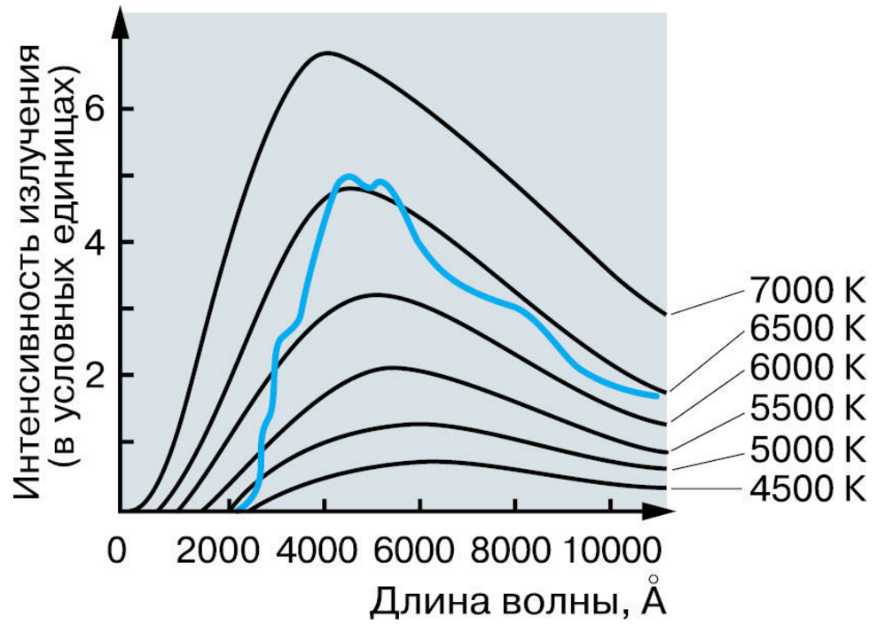
Рис. 5.14. Распределение энергии в непрерывном спектре Солнца и чёрного тела при различных температурах
Длина волны, на которую приходится максимум излучения, зависит от температуры излучающего тела. По мере увеличения температуры положение максимума смещается от красного к фиолетовому концу спектра. Количественно эта зависимость выражается законом Ви́на:
где λ_{max} — длина волны (в см), на которую приходится максимум излучения, а T — абсолютная температура.

Slide 6
§ 22

Slide 7
E =
I₃
r²
§ 21

Slide 9
§ 22
(λ –λ₀)с
= v
λ₀
.

Slide 16
§ 123

Slide 17
§22 Вопросы
1. Как определяют расстояния до звёзд?
2. От чего зависит цвет звезды?
3. В чём главная причина различия спектров звёзд?
4. От чего зависит светимость звезды?

Slide 18
§22 Упражнение 18 1. Во сколько раз Сириус ярче, чем Альдебаран; Солнце ярче, чем Сириус?
2. Одна звезда ярче другой в 16 раз. Чему равна разность их звёздных величин?
3. Параллакс Веги 0,11''. Сколько времени идёт свет от неё до Земли?
4. Сколько лет надо было бы лететь по направлению к созвездию Лиры со скоростью 30 км/с, чтобы Вега стала вдвое ближе?
5. Во сколько раз звезда 3,4 звёздной величины слабее, чем Сириус, имеющий звёздную величину –1,6? Чему равны абсолютные величины этих звёзд, если расстояние до каждой составляет 3 пк?

Slide 20
Как переносится энергия из центра звезды на поверхность?
Какие реакции служат источником энергии у звёзд?
Как устроен красный гигант?
Что такое пульсары и чем они интересны?
Как появились элементы таблицы Менделеева?

